Slide 1
Як навчити дитину слухати?

Slide 2
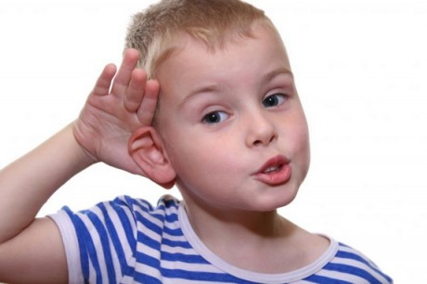
Чи можна навчити свою дитину слухати?

Slide 3
Вправа на слухання

Slide 4
Малюнок має виглядати так

Slide 5
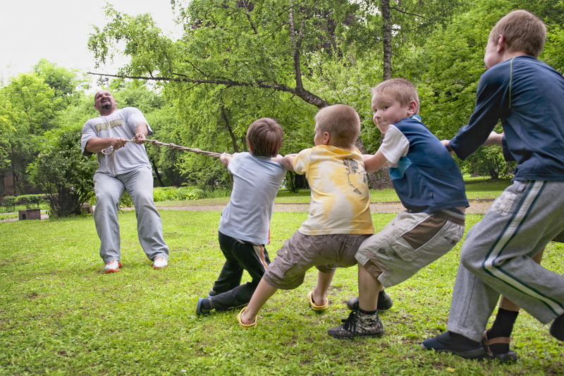
Як допомогти нашим дітям набути комунікативних навичок та навичок слухання?
МОДЕЛЮВАННЯ – створення зразка, демонстрація якостей або навичок, яким батьки хочуть навчити свою дитину

Slide 6
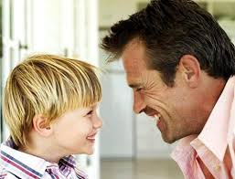
1. Рефлекторне слухання - це здатність промовця відтворити своїми словами зміст прослуханої інформації, почуття, що її супроводжують, та запитати про ствердження чи виправлення.

Slide 7
Робота в групах (5 хв)
Пригадайте особливу ситуацію, як ви проявляли свою любов до дитини, реакцію дитини та ваші відчуття на реакцію дитини та поділіться у групі.

Slide 8
Що Ви почули?
ЗМІСТ.
ПОЧУТТЯ.
ЗАПИТАННЯ.

Slide 9
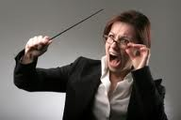
Учасник №1 – дитина Учасник №2 – батько або мама (зміст) Учасник №3 – батько або мама (почуття)
7 хв
“ Тато, мамо, сьогодні вчителька насварила мене перед всім класом за те, що я не виконав домашнє завдання. ”

Slide 10
РЕФЛЕКТОРНЕ СЛУХАННЯ
Чи не переключився хтось із “батьків” на поради чи повчання?
Чи були в реакції “батьків” присутні усі три компоненти?
Наскільки точним було повторене “батьками”?
Чи відчуваєте (“діти”), що вас почули?

Slide 11
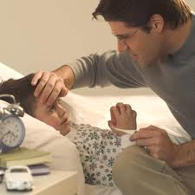
Учасник №1 – дитина Учасник №2 – батько або мама (зміст) Учасник №3 – батько або мама (почуття)
5 хв
“ Тато, мамо, я погано почуваюся. Можна я сьогодні не піду до школи? ”

Slide 12
РЕФЛЕКТОРНЕ СЛУХАННЯ
Чи не переключився хтось із “батьків” на поради чи повчання?
Чи були в реакції “батьків” присутні усі три компоненти?
Наскільки точним було повторене “батьками”?
Чи відчуваєте (“діти”), що вас почули?

Slide 13
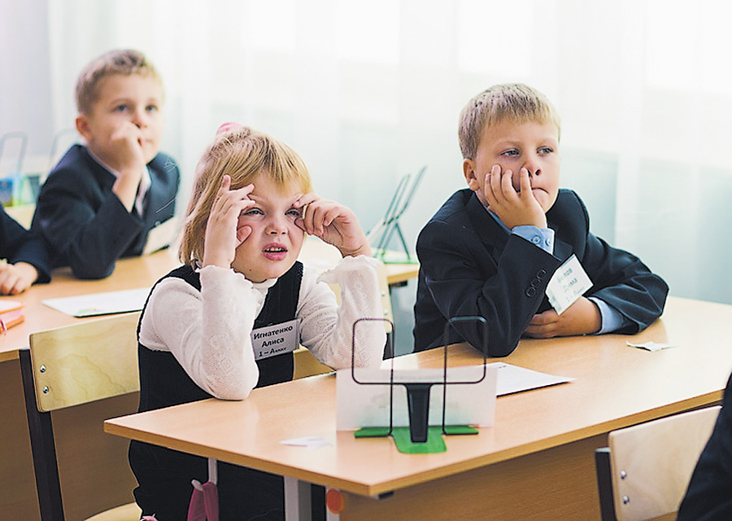
Учасник №1 – дитина Учасник №2 – батько або мама (зміст) Учасник №3 – батько або мама (почуття)
“ Мій друг Ілько, з яким я сиджу за партою, постійно заважає мені. Він щось шепоче, передає якісь папірці та відволікає мене від того, щоб уважно слухати вчительку. Він хороший друг, але що мені робити? Я не хочу мати проблем ні з учителькою, ані з Ільком?”

Slide 14
РЕФЛЕКТОРНЕ СЛУХАННЯ
Чи не переключився хтось із “батьків” на поради чи повчання?
Чи були в реакції “батьків” присутні усі три компоненти?
Наскільки точним було повторене “батьками”?
Чи відчуваєте (“діти”), що вас почули?

Slide 15
2. Навчання в контексті

Slide 16
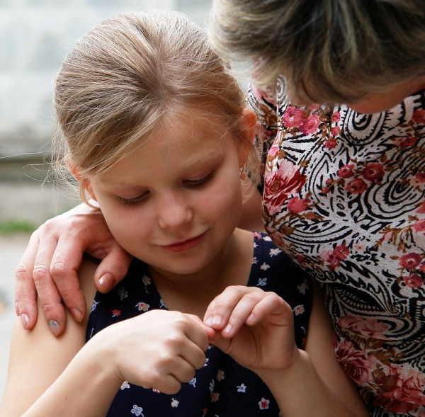
„Нести таку велику склянку молока мокрими руками – не найкраще рішення. Нікому не сподобається це прибирати. До того ж, розбита склянка на підлозі є небезпечною, і мені б не хотілося, щоб хтось наступив на неї й поранився. Як ти дивишся на те, щоб усе це прибрати, а потім сухими руками взяти іншу склянку?”.

Slide 17
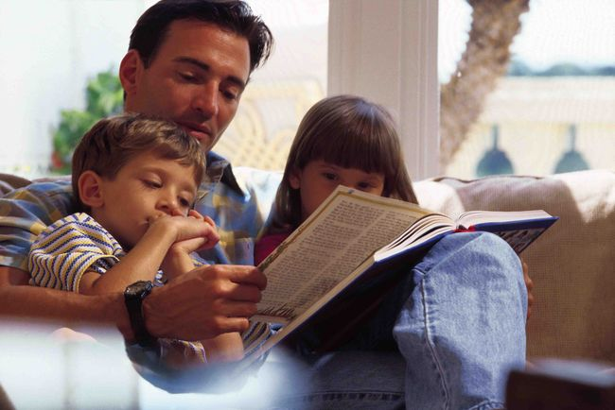
3. Читання дитині
А для чого я маю читати своїй дитині, коли вона сама навчається читанню?

Slide 18
Робота в групах 5 хв.
Пригадайте ситуацію та поділіться у групі коли батьки або інші рідні читали вам щось.
Як ви думаєте як це вплинуло на вас?

Slide 19
Читання дитині
Надає практику в слуханні
Сприяє розвитку зацікавленості дитини до книг і літератури
Розширює словниковий запас, поглиблює знання мови і літератури
Сприяє поліпшенню стосунків між батьками та дитиною
Розширює світогляд
Створює підгрунтя для обговорення вподобань, можливостей, мрій, цінностей і т.п.
Сприяє формуванню культурних цінностей
Підсилює усвідомлення важливості процесу читання
Сприяє розвитку критичного мислення
Дає можливість покращити успіхи в школі

Slide 20
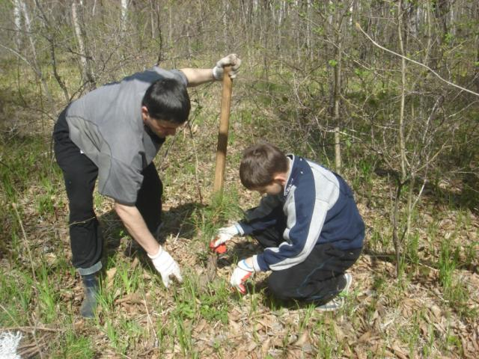
4. Відкритість до запитань
Залучайте дитину у своє життя та будьте задіяними в її житті.

Slide 21
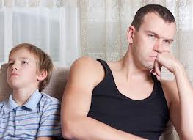
Діти уникають питань, якщо батьки…
Надто зайняті
Проігнорували запитання або сприйняли його як безглузде
Розсердилися
Перебувають у стані сп'яніння або депресії
Не цікавляться тим, що думають
або відчувають їхні діти

Slide 22
Робота в групах 5 хв.
Що на вашу думку мають зробити батьки для того, щоб бути більш відкритими до запитань своїх дітей?

Slide 23
5. Розмови під час їжі
Ви демонструєте дитині модель того, як ви її слухаєте та відповідаєте. Це сприяє відкритості, і пізніше дитина сама почне вам ставити запитання.

Slide 24
6. Навчайтеся у дитини

Slide 25
Підсумки Як навчити дитину слухати:
1. Рефлекторне слухання ( зміст, почуття, запитання).
2. Навчання в контексті.
3. Читання дитині.
4. Відкритість до запитань.
5. Розмови під час їжі.
6. Навчання у дитини.

Slide 26
Ми маємо два вуха і один рот,
щоб удвічі більше слухати, ніж говорити

